Slide 1

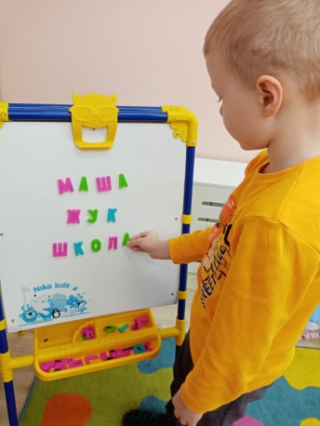
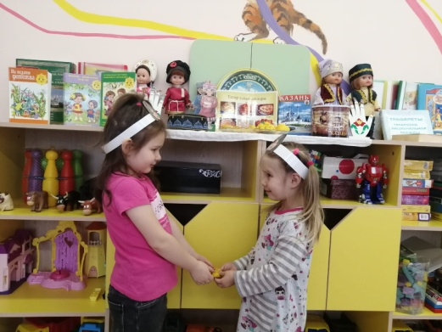
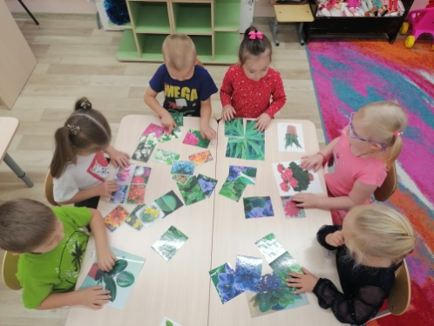
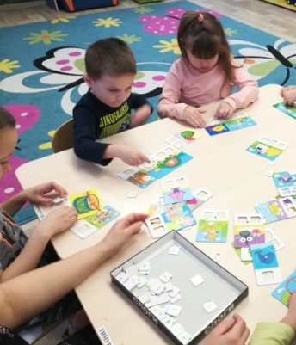
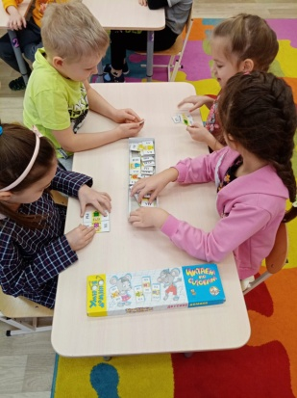
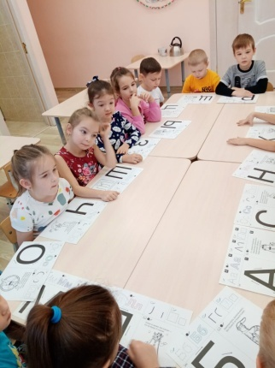
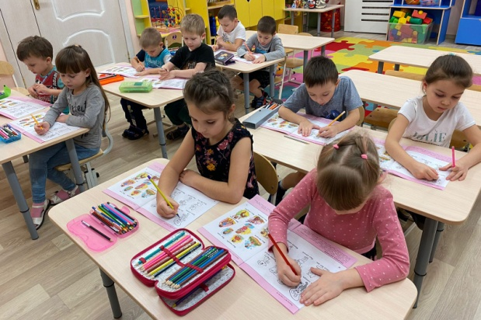
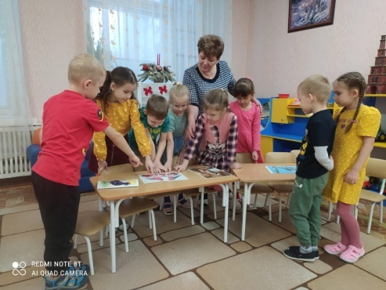
ФОТОРЕПОРТАЖ
МАДОУ «Детский сад №298 комбинированного вида»
«Откуда пришли слова» | «Балалар бакчасында милли бердәмлекне тәрбияләүдә туган телнең әһәмияте»

Slide 2
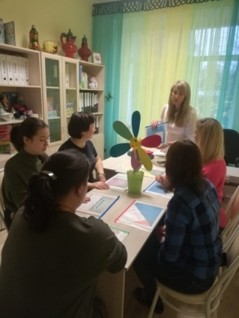
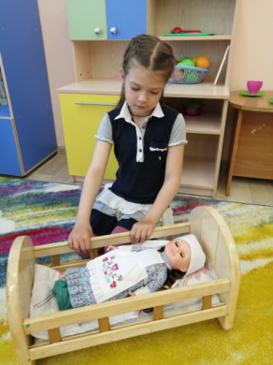
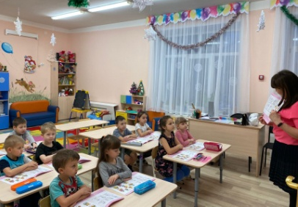
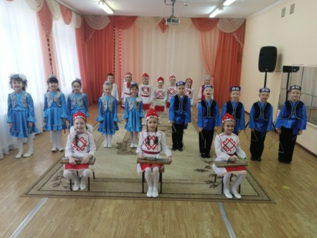
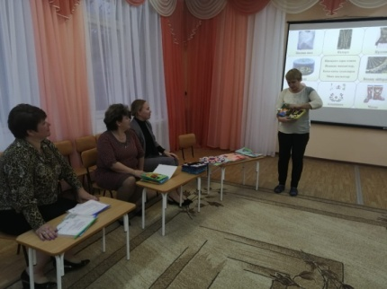
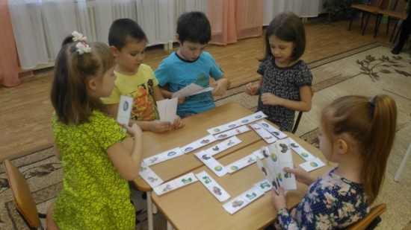
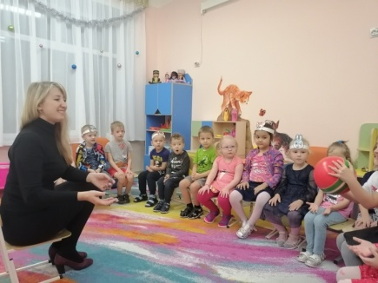
.
МАДОУ «Детский сад №298 комбинированного вида
«Значение родного языка в воспитании национального единства в детском саду»
Овладение родным языком, развитие речи является одним из самых ванных приобретений ребенка в дошкольном детстве и рассматривается в современном дошкольном воспитании как общая основа воспитания и обучения детей.
Развитие речи самым тесным образом связано с развитием сознания, познанием окружающего мира, развитием личности в целом. Родной язык является средством овладения знаниями, изучения всех учебных дисциплин в школьном и последующем образовании. Cчитаем необходимым развивать интерес у детей к родному языку, совершенствовать и возвышать его как средство общения, орудие мысли. Проводить просветительскую работу по этому вопросу среди родителей наших воспитанников. Тогда поднимется и уровень культуры и будет накапливаться богатство добрых отношений между всеми участниками образовательного процесса, укрепляться нравственные устои у детей и взрослых.

